Slide 1


عشر عذارى

Slide 2
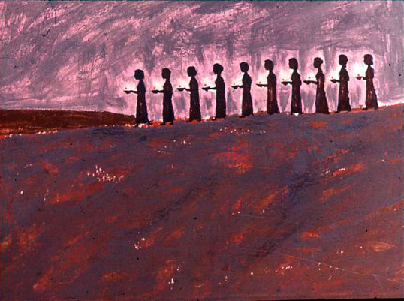
قال :“ يسوع مثل ملكوت السماوات كمثل عشر عذارى حملن مصابيحهن وخرجن للقاء العروس.

Slide 3
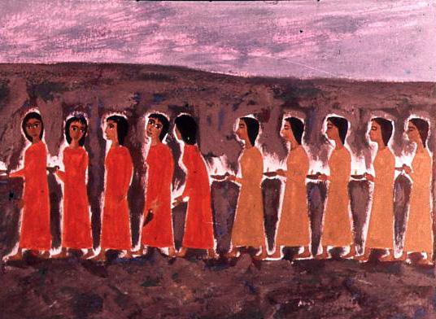
خمس منهن جاهلات وخمس عاقلات

Slide 4
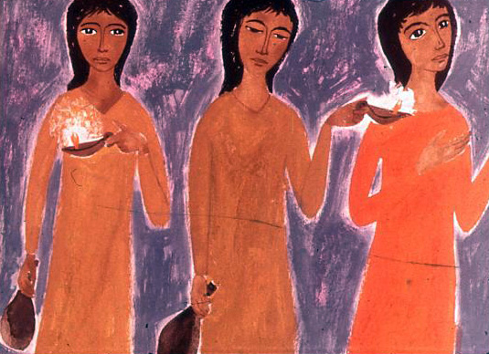

فحملت الجاهلات مصابيحهن ولم يأخذن معهن زيتا , وأما العاقلات فأخذن مع مصابيحهن زيتا في آنية.

Slide 5
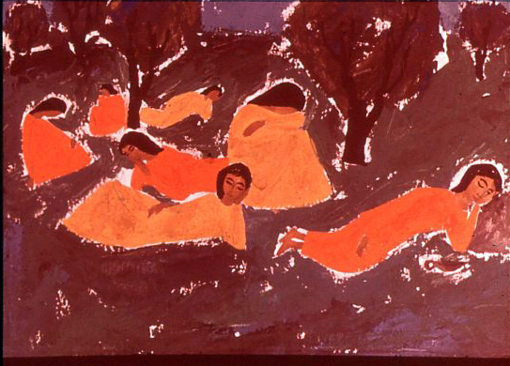
وأبطأ العروس فنمن جميعا

Slide 6
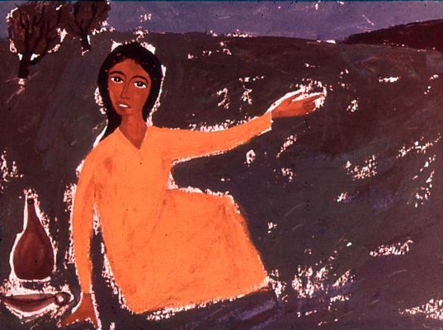
وما ان انتصف الليل حتى علا الصياح :“ هوذا العروس فاخرجن للقائه ”.

Slide 7
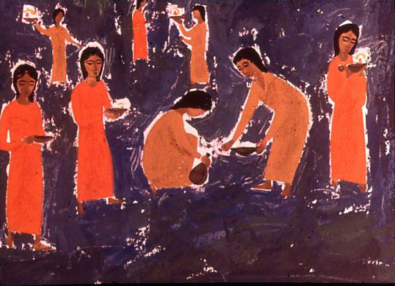
فهب اولئك العذارى جميعا وهيأن مصابيحهن

Slide 8
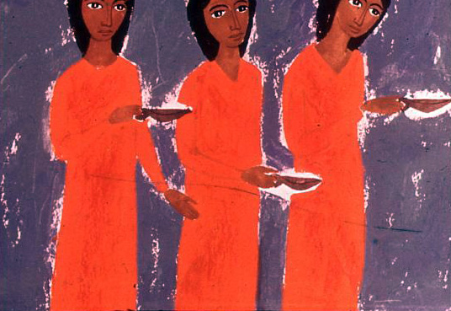
وقالت الجاهلات:“ اعطينا من زيتكن فأن مصابيحنا تنطفئ“

Slide 9
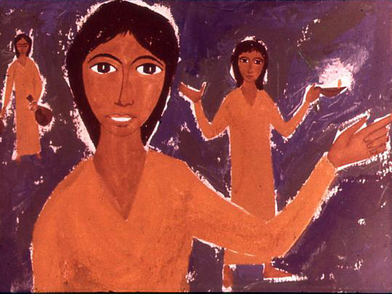
فأجابت العاقلات:“ لعله غير كاف لنا ولكن فالأولى أن تذهبن الى الباعة وتبتعن لكن“.

Slide 10
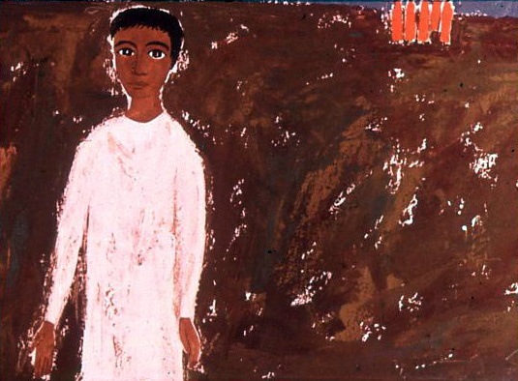

وبينما هن ذاهبات ليبتعن , وصل العروس

Slide 11
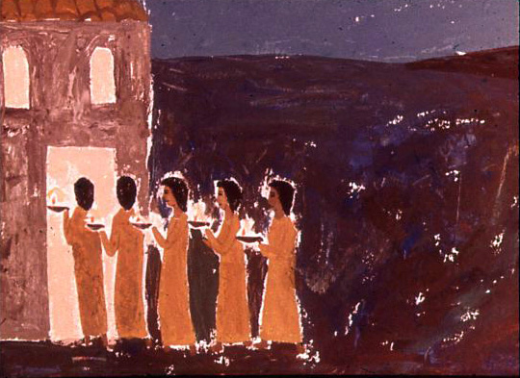
فدخلت معه المستعدات الى ردهة العرس

Slide 12
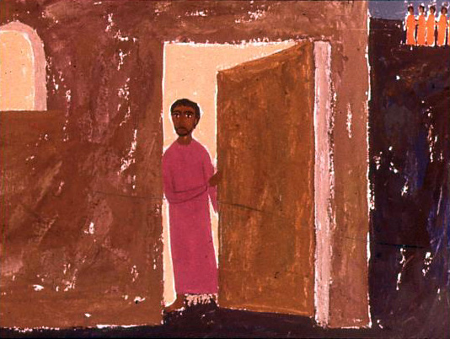
وأغلق الباب

Slide 13
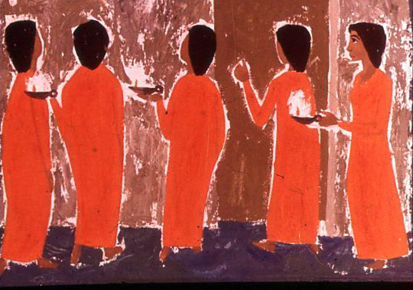
ثم جاءت العذارى الأخر فقلن:“ ربنا , ربنا , افتح لنا

Slide 14
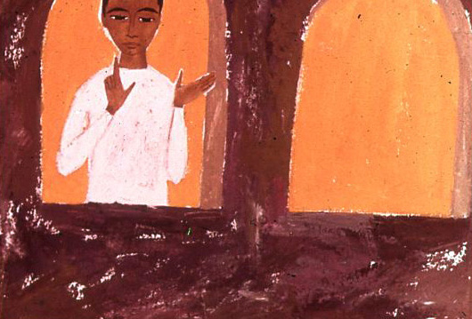
فأجاب العروس:“ الحق أقول لكن اني لا أعرفكن فاسهروا اذن فأنكم لا تعلمون اليوم ولا الساعة التي يأتي فيها أبن الأنسان“.

